Slide 1
به نام خداوند بخشنده مهربان
سید محمد خلیفه واقفی

Slide 2
یزد
یزد مرکز استان و شهرستان یزد در مرکز ایران است. این شهر بین رشته‌های شیرکوه و خرانق و در دشتی گسترده به نام دشت یزد ـ اردکان قرار گرفته‌است. به قسمی که اولین صندوق امانات جهان در ۱۷۰۰ سال پیش در حوضه تمدن این شهر بنا نهاده شده‌است. اوج آبادانی یزد از سدهٔ «هشتم هجری» به بعد بوده و اتابکان یزد از مهم‌ترین عوامل پیش‌رفت این شهر در سده‌های گذشته به‌شمار می‌روند.^{[۳]} یزد در منطقه فلات مرکزی ایران واقع شده‌است.

Slide 3
پیشینه ی تاریخی
يزد يکی از سرزمينهای باستانی ودارای ميراث درخشانی از فرهنگ و تمدن کهن و ادوار مختلف تاريخی با قدمت 3 هزار سالاست. برخی از مورخين بنای اوليه شهر يزد را به زمان اسکندر مقدونی نسبت می دهند کهوی زندانی ساخته و نام آن را چنين نهاده است و به اعتقاد عده ای ديگر از تاريخنويسان در دوره ساسانيان به فرمان يزدگرد اول ( 421-339 م ) در اين محل شهری بناميزدان گرد بنا گرديده است. نام يزد از همين عنوان گرفته شده است و به معنی مقدس،فرخنده و در خور آفرين می‌باشد.
مورخين يونانی شهر کهن و باستانی را اياتيسخوانده اند که احتمالا بعد از ويرانی شهر کهن 'کته' پديد آمده است. پس از ظهوراسلام و گرايش مردم ايران به دين اسلام به يزد لقب ' دارالعباده ' داده شد. يزدبه معنای پاک و مقدس و يزد گرد به معنای داده خدايی است. شهر يزد نيز به معنای شهرخدا و سرزمين مقدس است. اين ناحيه همواره در دوره هخامنشيان ازراههای معتبر موسسه های راهداری، مراکز پستی و چاپاری برخوردار بوده است. راهداریدر يزد قديم چنان اهميتی داشت که خاندان آل مظفر از منصب راهداری ناحيه ميبد بهپادشاهی رسيدند. در طی قرون متمادی آباديهای کوچک و بزرگ متعددی در اين سرزمين پديدآمده و از ميان رفته است. آنچه اينک سرافراز از ميان ريگهای روان احصار، مصون ازرخدادهای مخرب تاريخی بر جا مانده يادگارهای گويا از سرنوشت تاريخی اين سرزمين ونشانگر فرهنگ و تمدن پربار است. گرجه قدمت آبادی نشينی و تمدن در اين سرزمين ازهراره جلگه های يزد تکوين يافته است. منابع مکتوب پيدايش را به عهد پيشداديان نسبتداده اند. اين شهر از قرن پنجم رو به گسترش نهاد و اتابكان سهم به سزايي در آباداني اين شهر ايفا كردند. اكثر دانشمندان قرن هفتم و هشتم براي در امان ماندن از هجوم مغول اين شهر را مركز فعاليت خود قرار دادند.

Slide 4
حکومت های شکل گرفته یزد
استان یزد از سرزمین‌های تاریخی است که در میان ایالت‌های قدیمی و بزرگ از جمله پارس، اصفهان، کرمان و خراسان قرار داشته‌است. آبادی نشینی در این منطقه از قدمت طولانی برخوردار می‌باشد. این سرزمین از گذرگاه‌های مهم در دوره‌های تاریخی محسوب می‌شده‌است. این ناحیه در دوره هخامنشیان از راه‌های معتبر موسسه‌های راهداری، مراکز پستی و چاپاری برخوردار بوده‌است. راهداری در یزد از زمان قدیم چنان اهمیتی داشت که خاندان آل مظفر از منصب راهداری ناحیه میبد به پادشاهی رسیدند. این استان از درگیری‌ها و جنگ‌های تاریخ کشور ایران تا حدودی ایمنی داشته‌است. سخت‌گذر بودن راه‌ها به همراه محدودیت منابع آبی مانع عمده تسخیر این منطقه توسط بعضی از حکومتهای بزرگ و کوچک پیرامون این منطقه در طول تاریخ بوده‌است. وجود آثاری از مهر و آناهیتا، ایساتیس و هخامنشی و زندان اسکندر و برج و بارو و کهن درهای بزرگ و عظیم و پناهگاه‌های متعدد و موبدان و سران ساسانی و ابنیه و یادگارهای بعد از اسلام نظیر مساجد و امامزاده‌ها و مزارها نشانگر فرهنگ و تمدن قبل و بعد از دوره اسلامی بوده‌است.

Slide 5
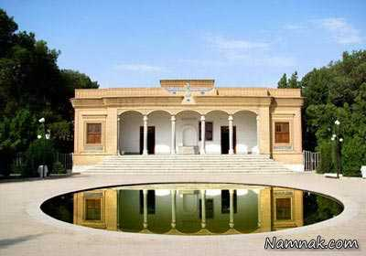
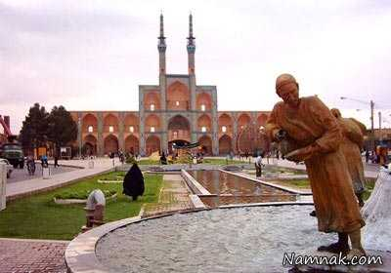
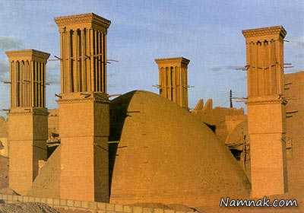
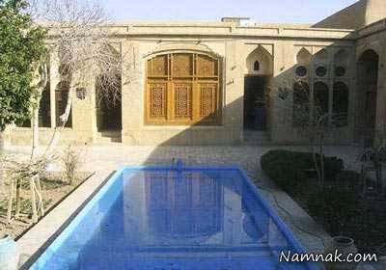
بنا های تاریخی یزد

Slide 6
موزه ها
موزه آینه و روشنایی :ساختمان این موزه کوشکی در میان باغ است. حیاط وسیع با استخری در وسط، اتاقهای گچ بری و آینه کاری شده رو به استخر، راهروهای تو در تو و حوضخانه از جاذبه های چشم نواز این بنا می باشد که در زمان پهلوی اول بنا شده است.
موزه آب: این موزه قیام خانه ای قاجاری با وسعت بیش از 700 متر مربع قرار دارد که به خانه " کلاهدوزها" مشهور بوده است. این خانه دارای حیاط مرکزی و اتاقهایی در اطراف آن، زیر زمین وسیع با اتاقها و راهروهای تودر تو و پایاب می باشد؛ که به همت شرکت آب منطقه ای یزد از سال 1379 به موزه آب تبدیل شده است.
موزه موقوفه میرزا محمد کاظمینی یزد : ساختمان این موزه کنار آستان مقدس امامزاده جعفر (ع) واقع شده است. آثار ارزشمند موجود در این موزه توسط آقای میرزا محمد کاظمینی وقف و به آستانه مقدس امامزاده جعفر(ع) یزد اهدا گردیده اند.

Slide 7
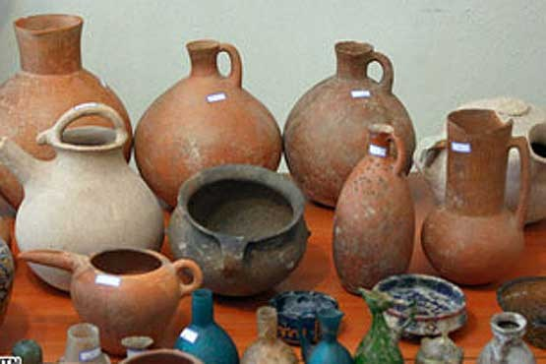
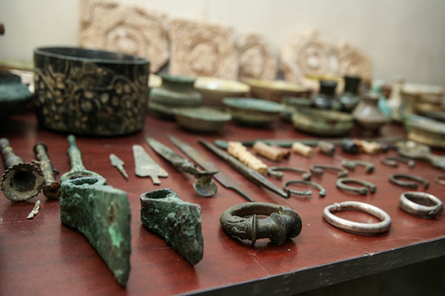
اشیاء تاریخی یزد

Slide 8
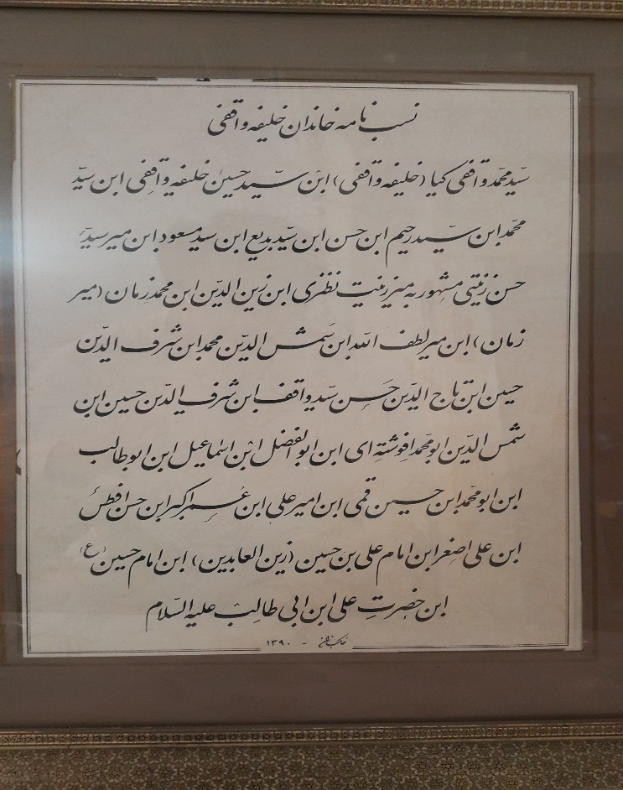
استخراج شجره نامه خانوادگی

Slide 9
ممنون از توجه شما

